Slide 1

L’AVÈNEMENT DES NOUVELLES SOCIÉTES NUMÉRIQUES
2020

Slide 2
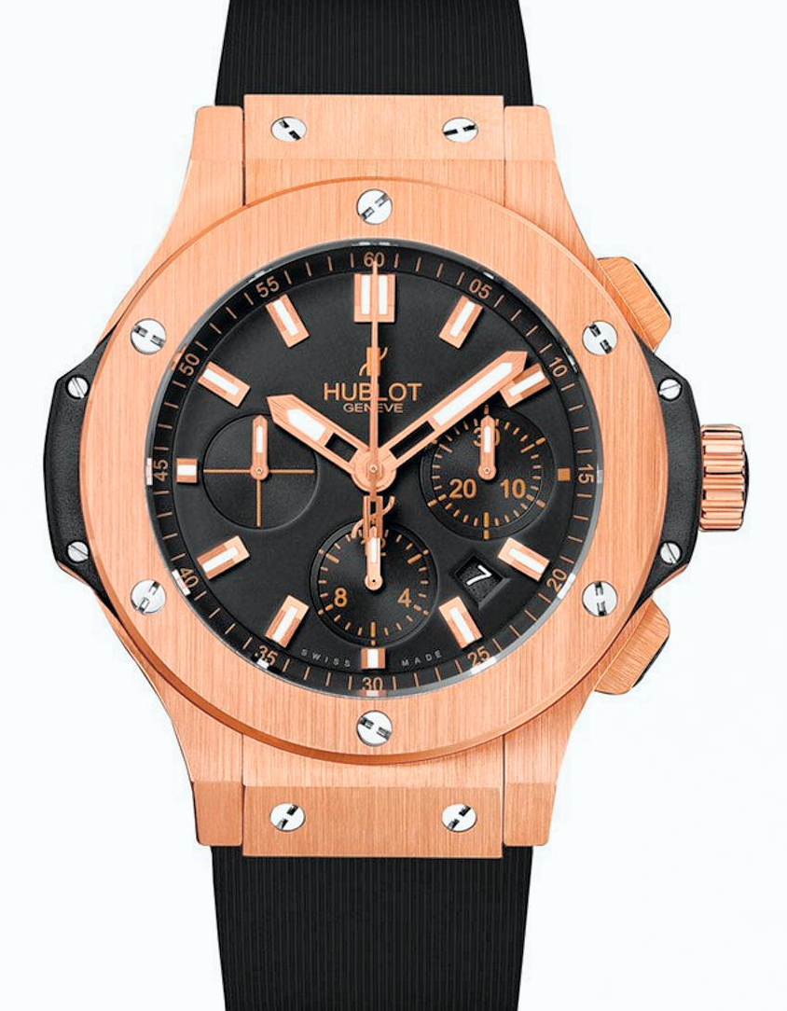
ANCRAGE HISTORIQUE
1980 : fondation par Carlo Crocco - Ière montre Or & caoutchouc
2004 : Direction par J.C. Biver
2007 : Hublonium – King Gold – [W, Ti, Pt, céramique]
Rachat LVMH - 2008
2011 : Projet de la Machine d’Anticythère et Mécénat
La best seller Big Bang 2005

Slide 3
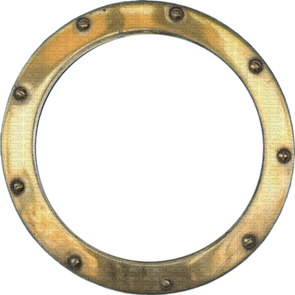

LE PRODUIT DE MARQUE
Hublot vend du succès, mais pas de n’importe quel type :
Le succès par l’audace
Fusion des opposés
Oxymore
Les chemins de vie
Allégorie
Courbe d’Asaf
Geste de couture
Référence technique
Quadrature du cercle
Évocation
Homme de Vitruve

Slide 4
LE PROJET DE MARQUE
Énonciation fondamentale (ou ADN) : « Défier l’impossible par la singularité»
Projet : Avancer sans œillères
Mission : Mélanger des univers – « the Art of Fusion »

Slide 5
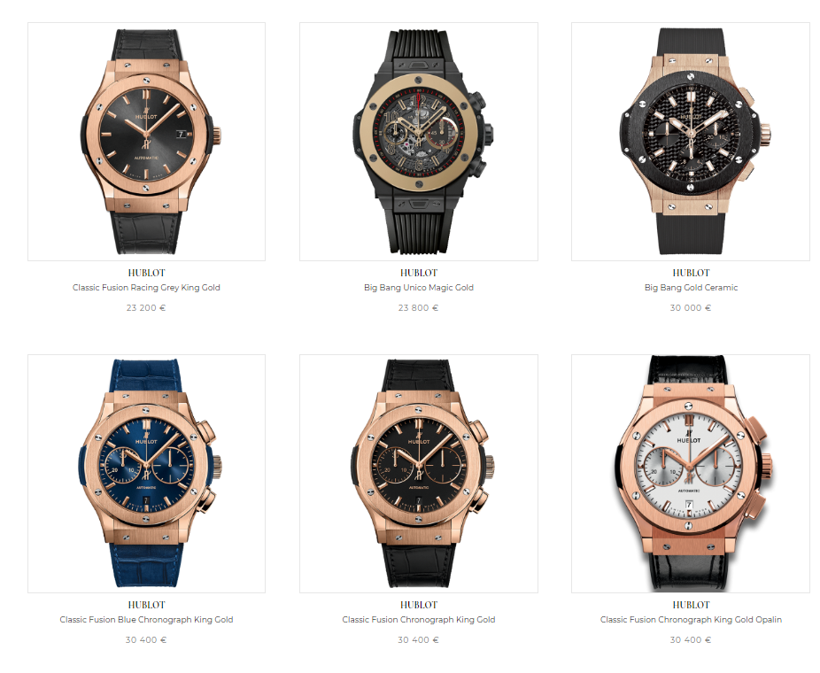
LES PRODUITS BRUTS
Signes distinctifs
La lunette en forme de hublot.
Les 6 vis en titane.
Le bracelet en caoutchouc.
Classic Fusion
Chronograph
Big Bang
Extensions en masse
King Power
Plus masculine
One Million $
(1 million $)

Slide 6
LES ARGUMENTS DE VENTE
Mouvement UNICO - peu de communication sur le sujet
Matériaux innovants - la recherche semble en stand-by
Montre de luxe - avec toutes les qualités qu’on peut en attendre
Visuellement complexe et attirante - squelettée
Partenariats exceptionnels et éditions limitées – le cœur actuel de la marque
Fabriquée à Genève – pour l’international

Slide 7



L’IMAGINAIRE
Entre-soi bourgeois | mondialisation | Poste à décision | visionnaire | ingénierie

Slide 8
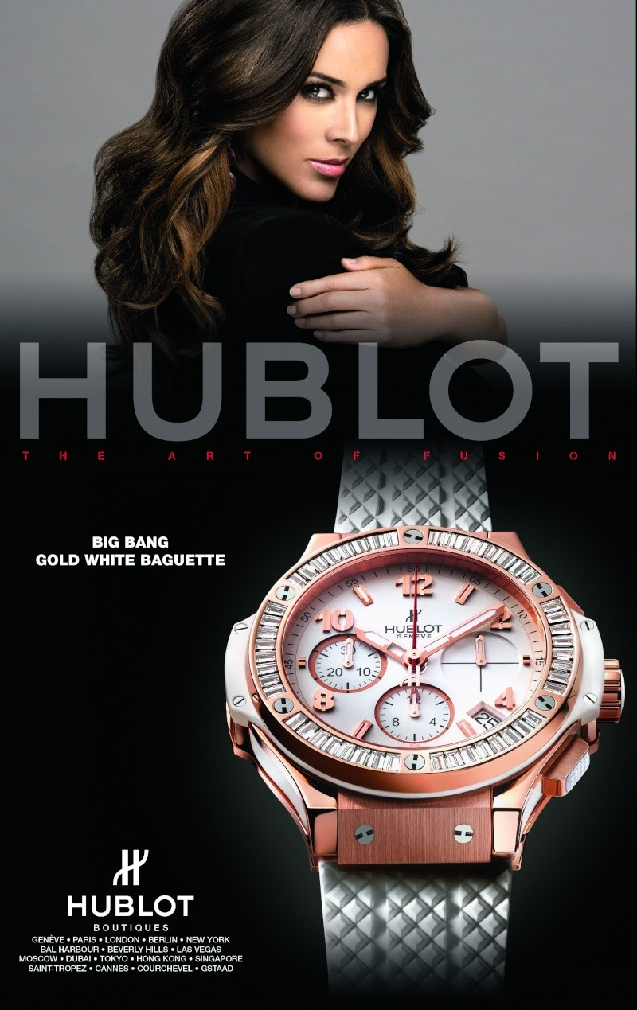
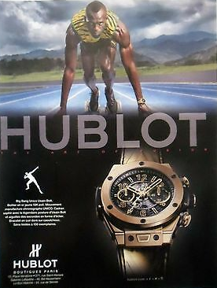

LE MONDE POSSIBLE
Statut social affirmé | outsider | sur - valorisation du temps | sophistication & distinction

Slide 9
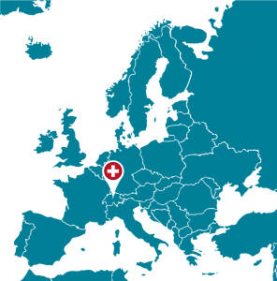
CONTEXTE SOCIO-CULTUREL
Marché des montres suisses
Complications géopolitiques
Chine
Hong Kong
Délocalisation
Les « nouveaux bourgeois »
Rupture des codes de la bourgeoisie européenne
Comportements digitaux
Traditionnel
Héritage fort
Marché stable
Forte concurrence

Slide 10
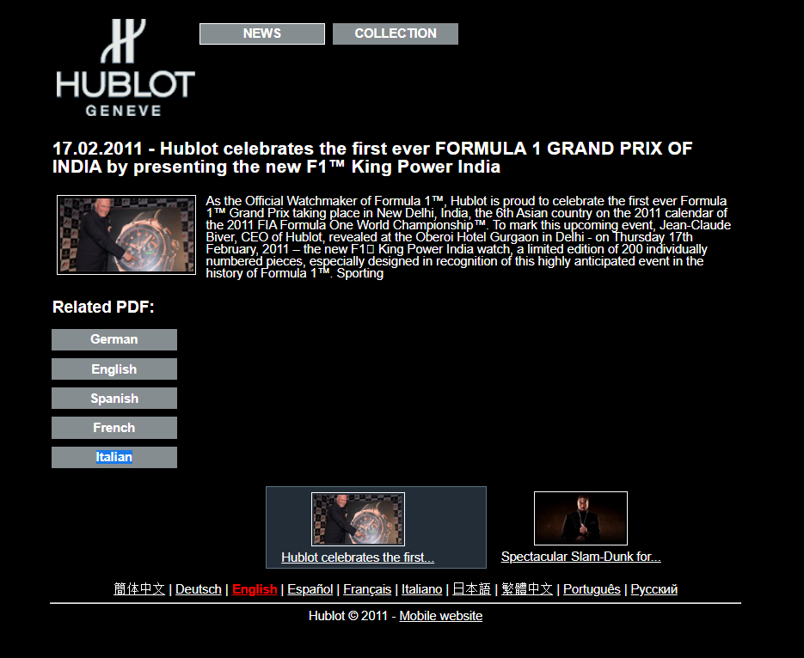
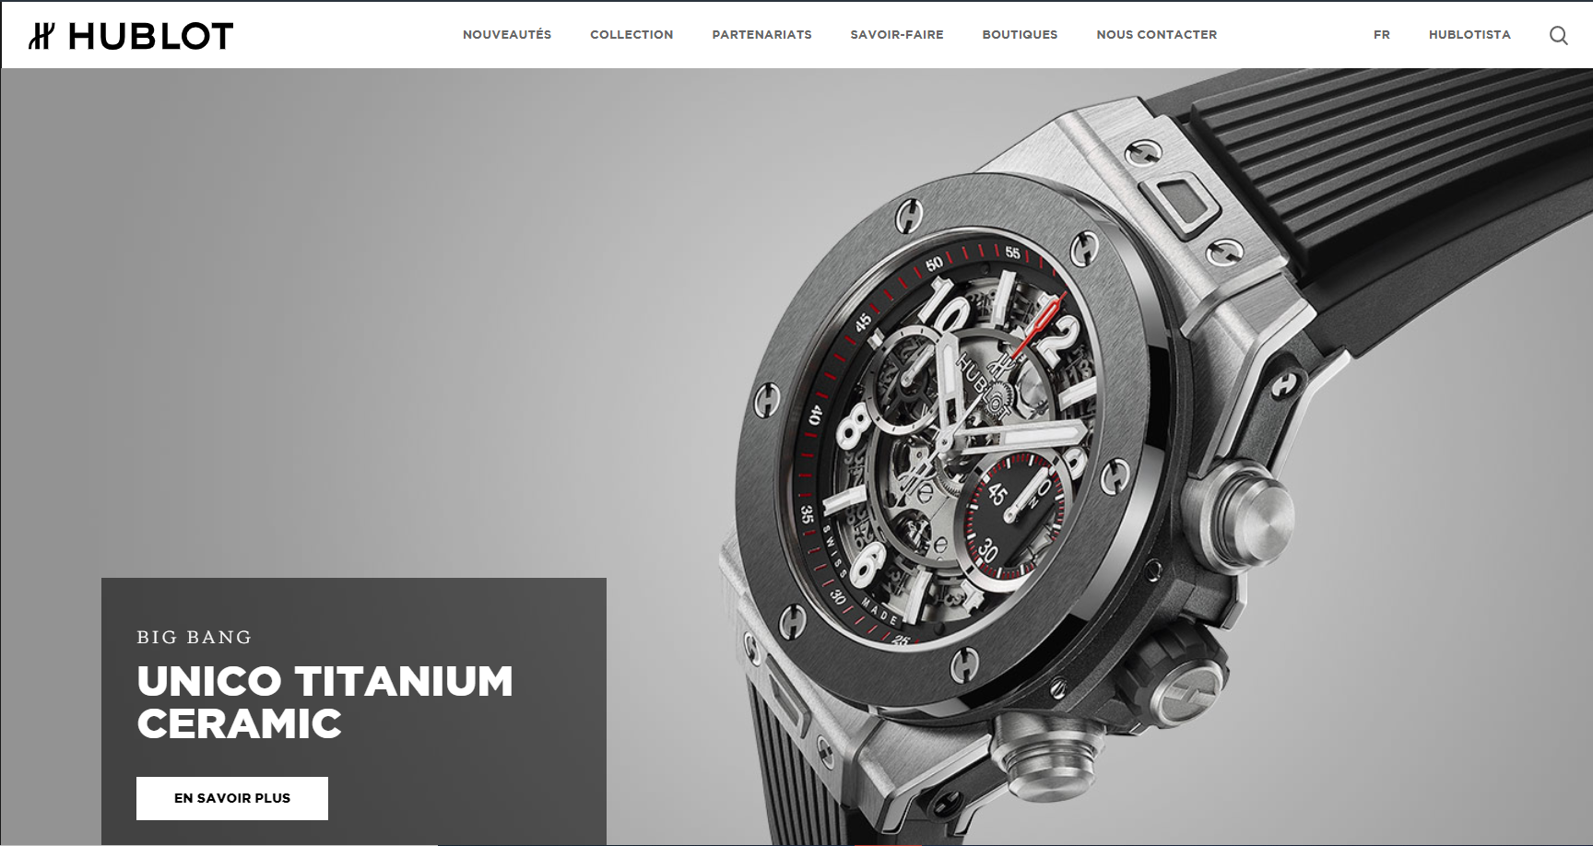
TRANSITION DIGITALE
Evolution du site web de 2011 à 2020

Slide 11
SWOT
STRENGTHS
De très bons éléments distinctifs
Créativité, possibilité d’innover, grande marge de manœuvre
Saisir la fibre de l’individualité
THREATS
Dilution et appauvrissement de la marque à cause des partenariats
Décodification du luxe actuel
Elle n’est pas d’origine suisse
WEAKNESSES
En elle-même, la marque ne se remplit pas. Elle produit peu d’histoire autour d’elle-même.
Cible masculine, storytelling masculin
OPPORTUNITIES
Le mécénat type Anticythère
La nouvelle Sang Bleu +++
Apparition de nouvelles classes bourgeoises
Déplacement de la légitimité culturelle
Partenariats avec des acteurs légitimes de l’imaginaire masculin

Slide 12
LES CIBLES ou ALLOCUTEURS
Les « passionnés »
Pas nécessairement fascinés par la haute-horlogerie
Un partenariat a titillé leur passion
La montre est symbole de la passion qu’il porte en hommage à sa passion.
Les « mécanos »
Savoir-faire de la marque
Fascinés par le travail sur les complications.
Apprécient la fonction poétique de la marque
Les « nouveaux bourgeois »
Rite de passage d’un statut à un autre par l’acte d’achat supporté par l’objet.
Le discours est cohérent avec la présence d’un outsider dans le monde de la haute horlogerie.
Culture hip-hop, latino

Slide 13

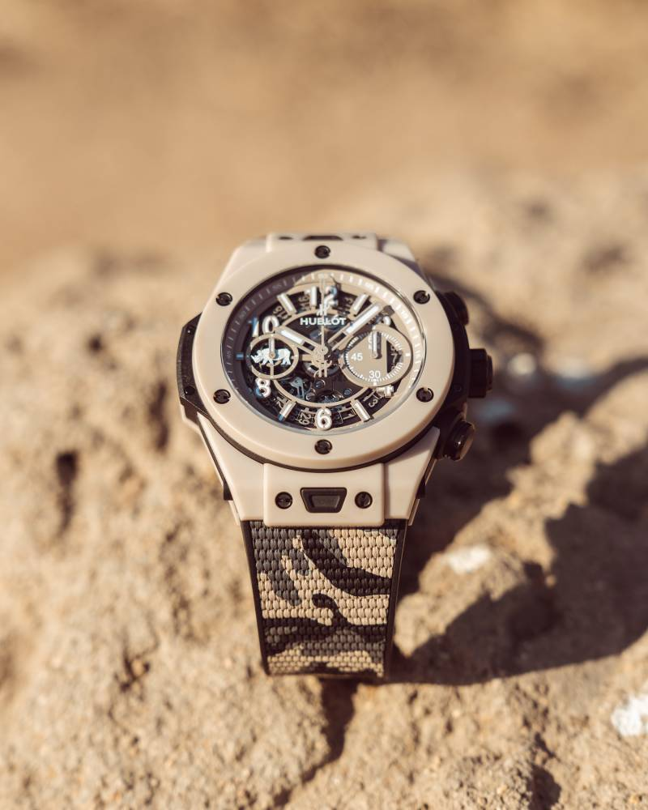
MANIFESTATIONS - PARTENARIATS
Partenariat avec un « des meilleurs » joueur de cricket pour sauver les rhinocéros

Slide 14
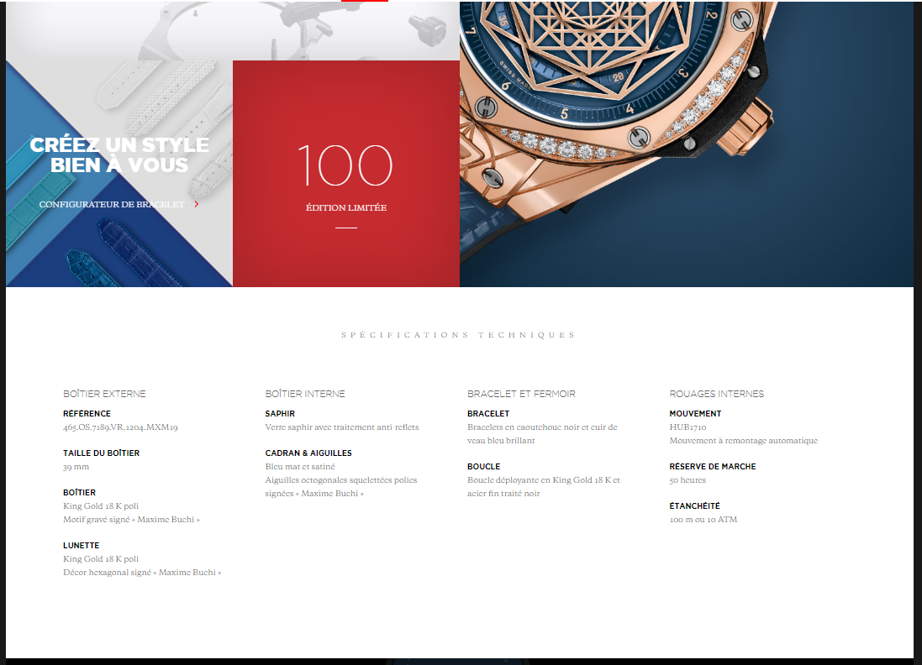
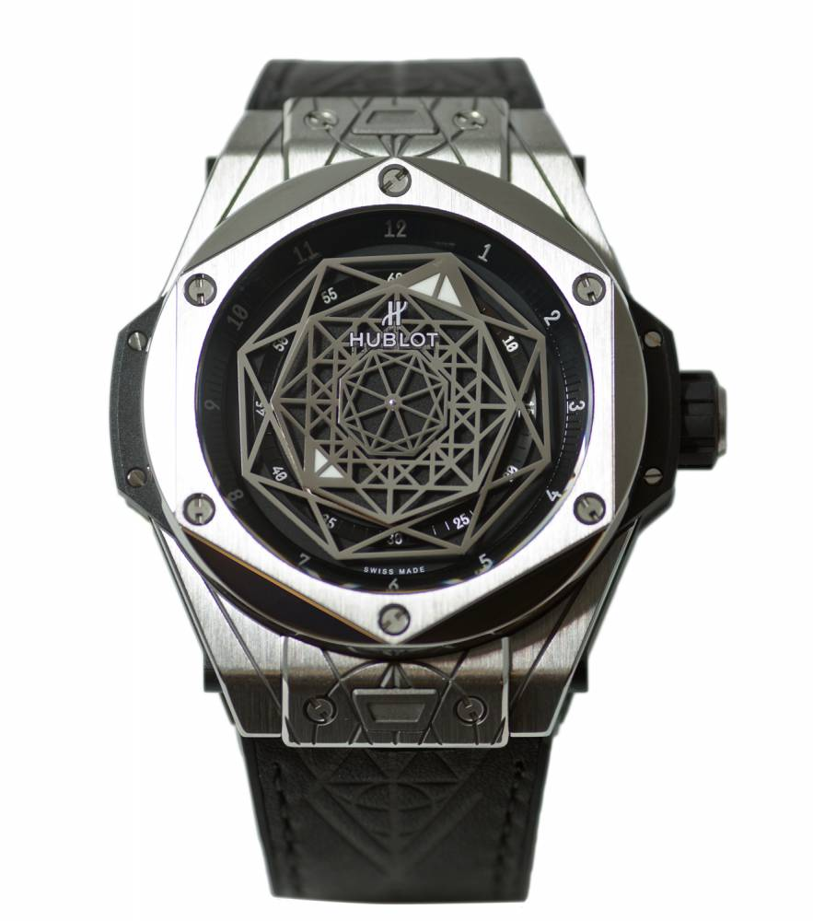
MANIFESTATIONS - PARTENARIATS
Partenariat avec Sang Bleu, tatoueur
https://www.youtube.com/watch?v=yQNu_jFxItk

Slide 15
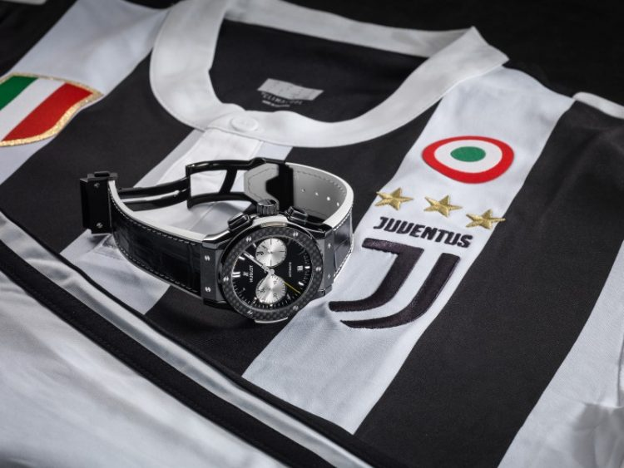

MANIFESTATIONS - PARTENARIATS
Usain Bolt (ci-dessus) déclare posséder 14 montre Hublot et s’en offrir une à chaque victoire.
Partenariat Juventus

Slide 16
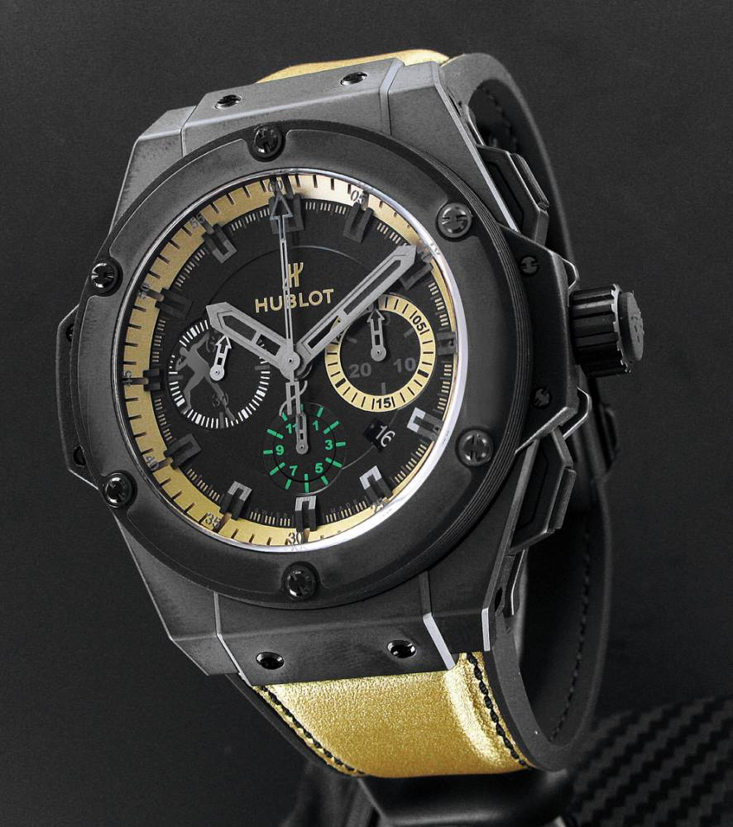
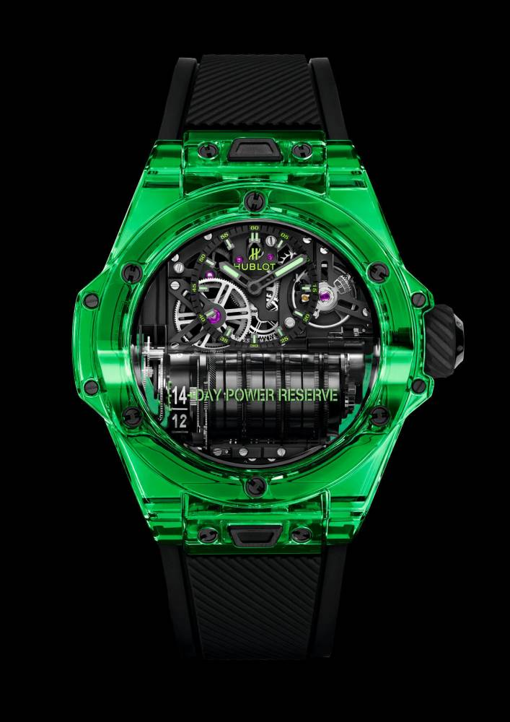
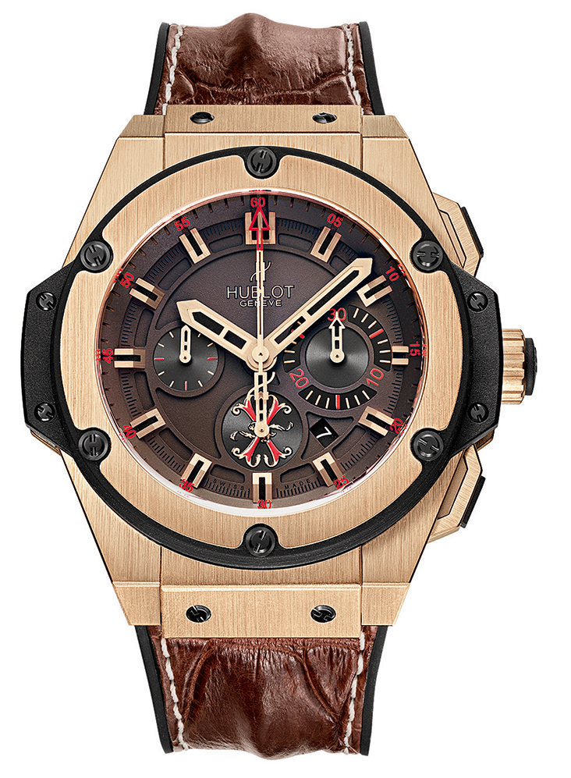
MANIFESTATIONS - MATÉRIAUX
Big Bang Usain Bolt
Saxem
Big Bang Unico

Slide 17
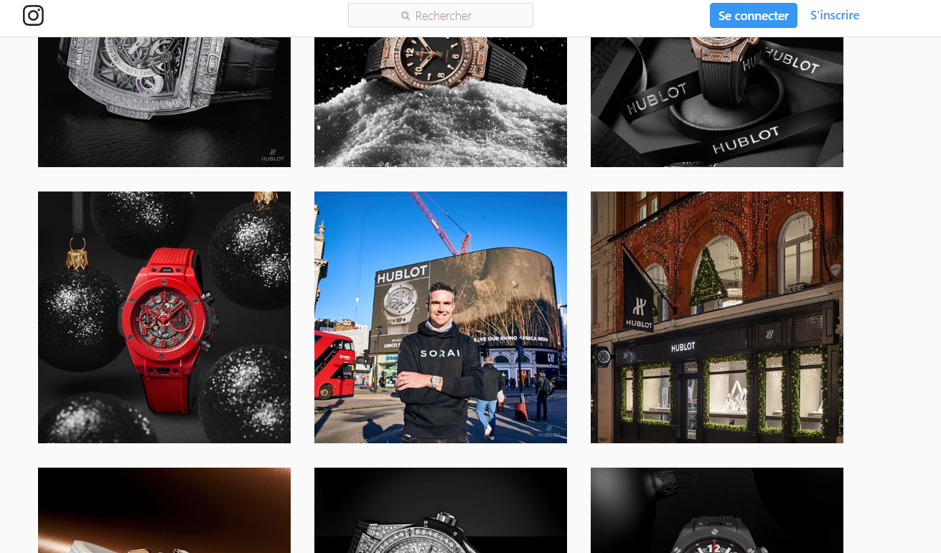
INSTAGRAM
Nombre d’abonnés : 4,7 millions

Slide 18
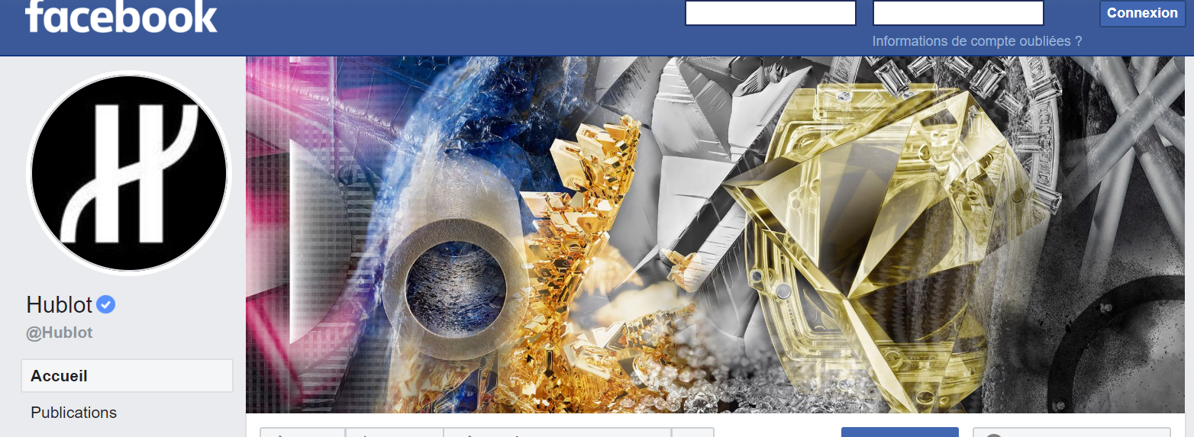
FACEBOOK
Nombre d’abonnés : 7,2 millions
Contenu produit sur les réseaux sociaux.
+ le motion design est valorisé
- Brand content flou

Slide 19
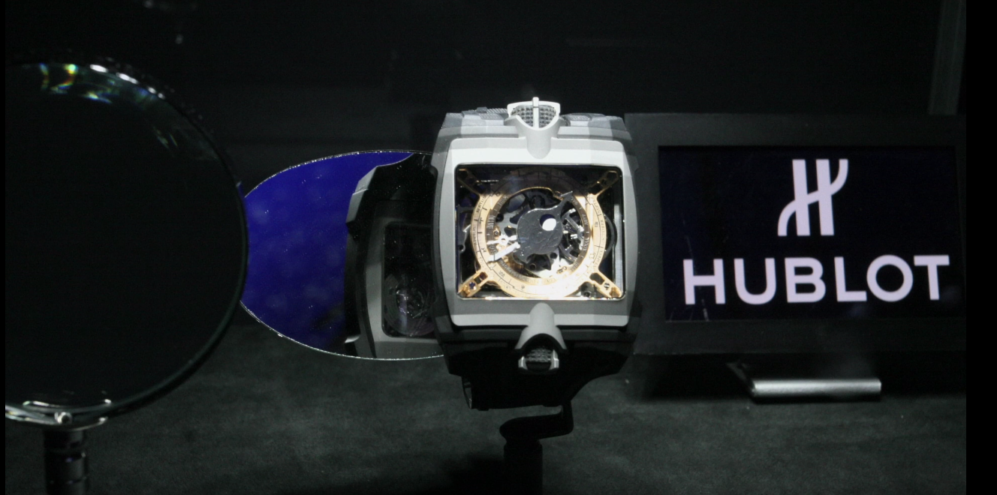
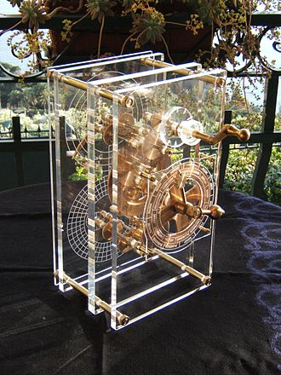
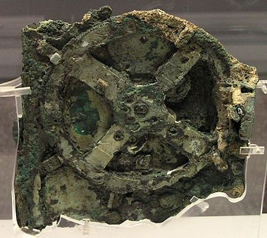
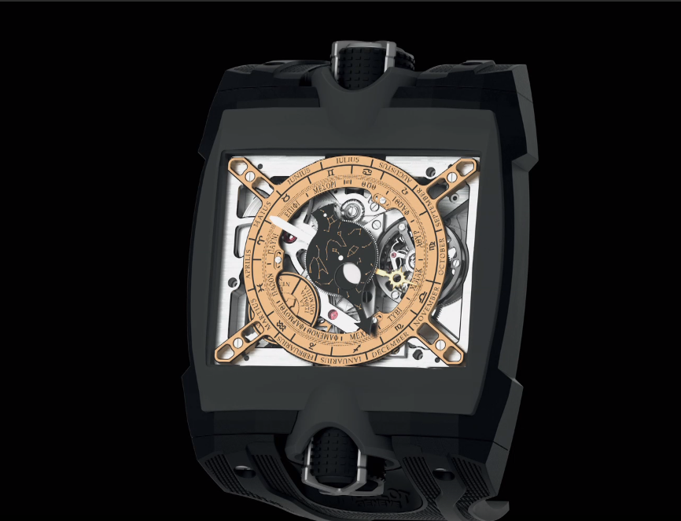
LA MACHINE D’ANTICYTHÈRE

Slide 20
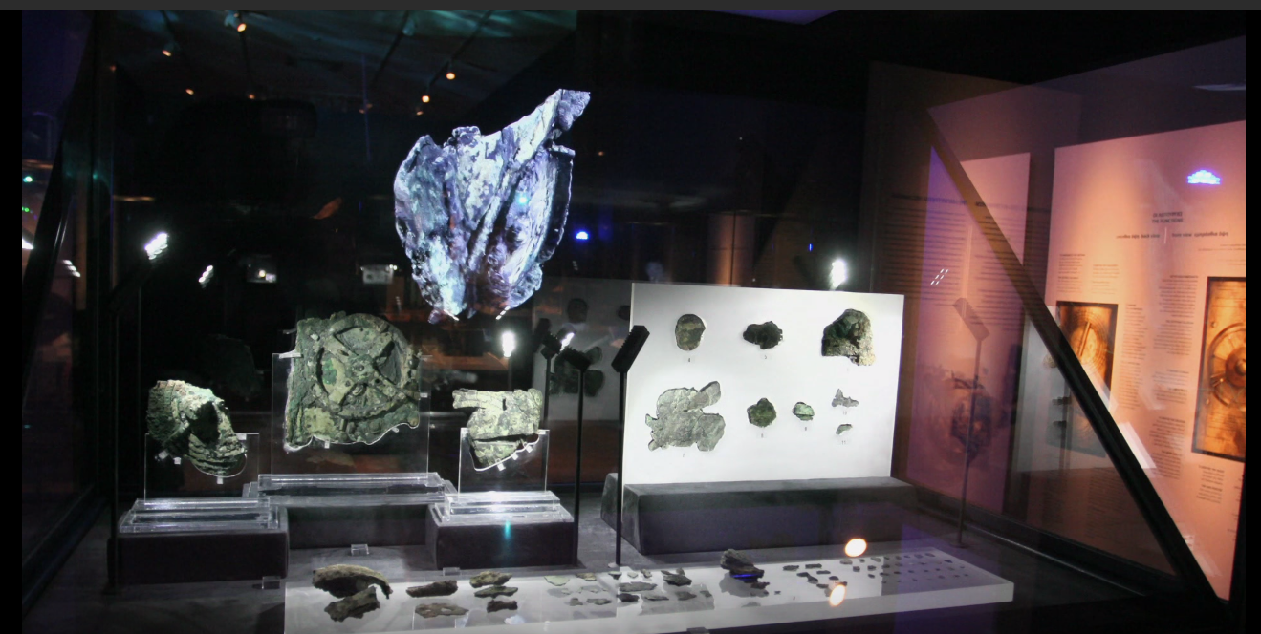
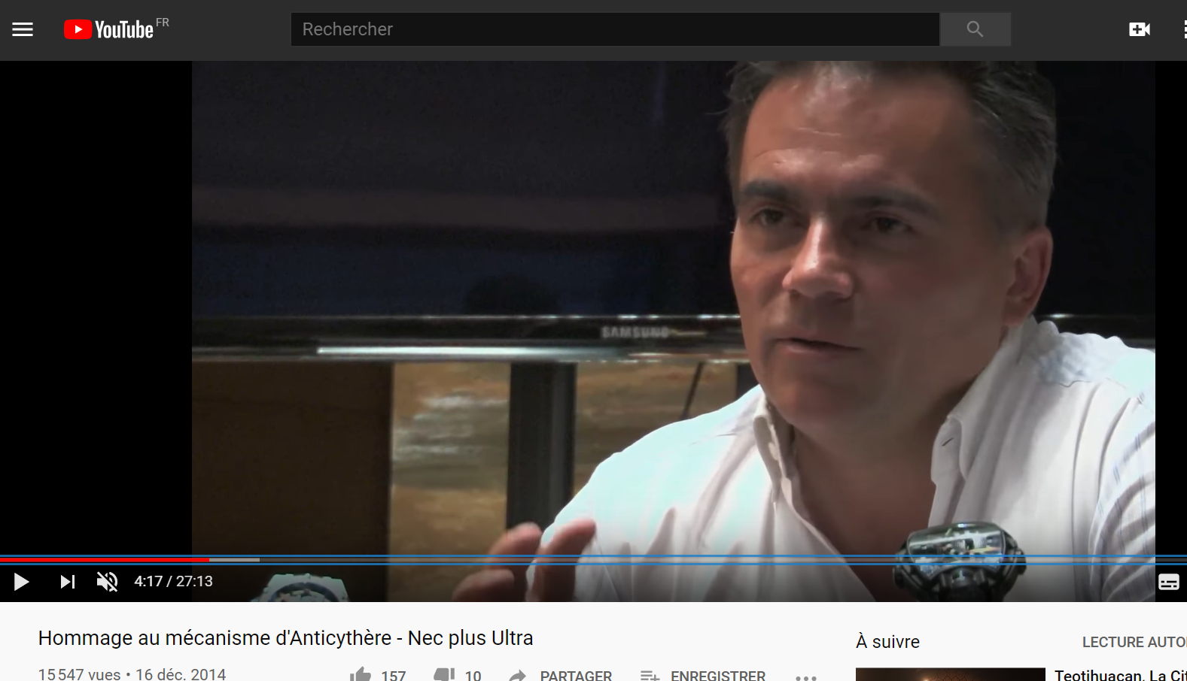
LA MACHINE D’ANTICYTHÈRE
La machine d’Anticythère au musée d’Athènes
Matthias Buttet, directeur des complications chez Hublot

Slide 21
L’IDENTITÉ
HUBLOT est une marque pionnière qui favorise les outsiders du luxe.

Slide 22

MODÈLE ECR
CONTEXTE
Marché suisse stratégique
Avènement de nouvelles cultures bourgeoises
RECEPTION
Presse spécialisée
-> Marque pionnière et innovante (porteuse d’espoir)
Influenceurs du secteur des montres
-> Bon produit, très esthétique
Le secteur universitaire
-> Ne s’exprime pas dans l’espace public
Mécénat narré par des documentaires
–> marque intelligente
EMISSIONS
Hublot
Deloitte
Evénements privés BaselWorld
Partenariats
Motion design
Matériaux
Genève
Unboxing
Revendeurs agréés
Récompensé par les pairs
-> montre de luxe
-> pour les passionnés
-> de très bonne qualité
IDENTITE
High-end watchmaking to reach summits without submissing

Slide 23
VISUALISATION DU POSITIONNEMENT DE MARQUE
utopique
critique
ludique
pratique

Slide 24






VISUALISATION DES MARQUES CONCURRENTES
Apparence prononcée
traditionnelle
moderne
discrète

Slide 25
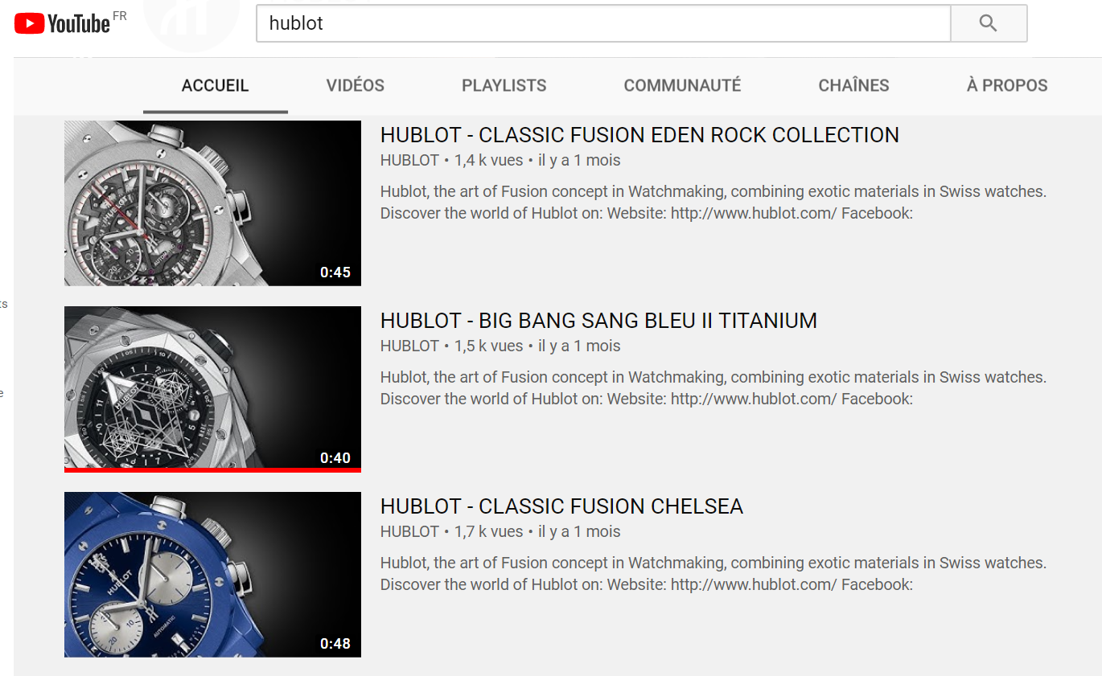
NOUVELLE CULTURE DU LUXE
https://www.youtube.com/user/hublotTV
https://www.youtube.com/watch?v=A06r787y6T4
Sound design en rupture avec les codes classiques
+++

Slide 26
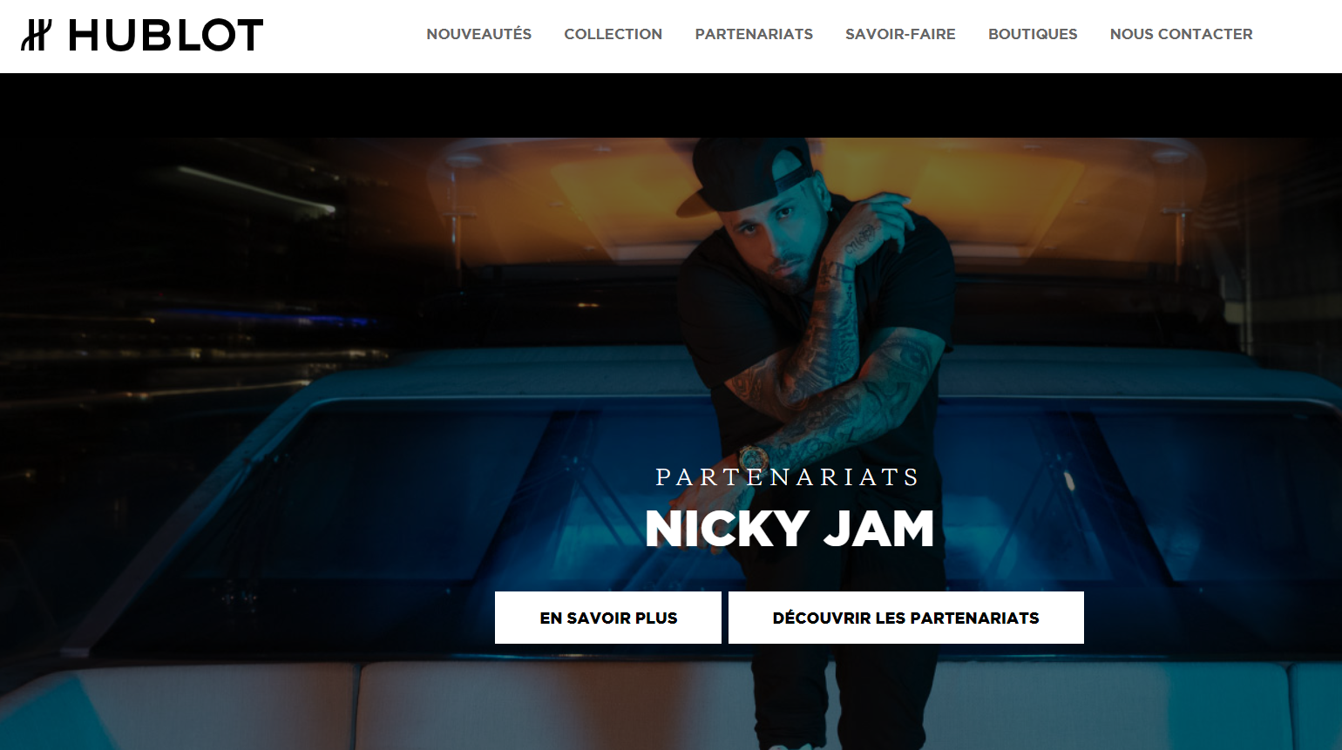
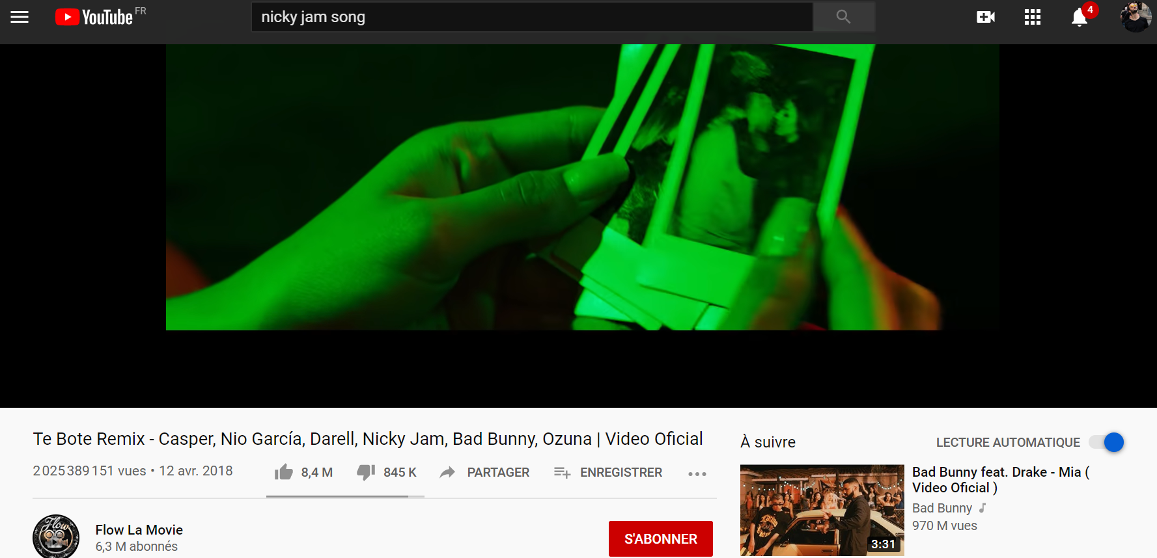
NOUVELLE CULTURE DU LUXE

Slide 27

PUBLICITÉ WEB
file:///C:/Users/etien/Desktop/master%20communication/Audit%20Hublot/Le%20Rhöne%C2%A0_%20quand%20la%20haute%20horlogerie%20coule%20de%20source%20-%20Passion%20Horlogère_files/200x240.html

Slide 28
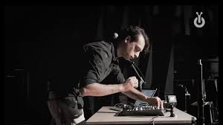
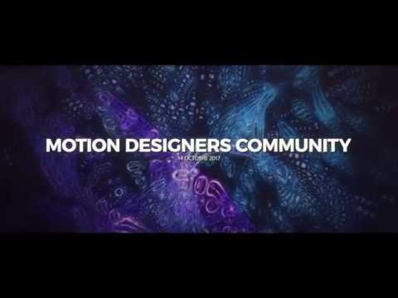
RECOMMANDATIONS
Recommandation n°I :
- Exploiter les possibilités de communication avec les nouveaux univers du luxe.
- Faire appel à des sociologues et anthropologues pour saisir les rites et les pratiques culturelles.
Recommandation n°2 :
S’implanter dans la production des clips musicaux -> placement de produit
Recommandation n°3 :
Développer le Motion Design
Pub web , clips musicaux, etc
Akin Sevgör
« Arsnova »
Recommandation n°4 :
Exploiter l’univers graphique de la marque
Mise en cohérence des mathématiques et de la technologie + légitimité de la marque
Attaquer le marché de San Fransisco par le Visionnary Art

Slide 29
MERCI !
https://www2.deloitte.com/content/dam/Deloitte/ch/Documents/consumer-business/ch-fr-swiss-watch-industry-study-2017.pdf

